Slide 1



IEDZĪVOTĀJU PADOMES LATVIJAS PAŠVALDĪBĀS
Agnese Frīdenberga, Līga Stafecka
Domnīca Providus
Forums “Iedzīvotāju padomes: kopienu balss un palīgs pašvaldību izaugsmei”
2024.gada 22.novembris, Rīga
ZIŅOJUMS PAR PAŠREIZĒJO SITUĀCIJU

Slide 2
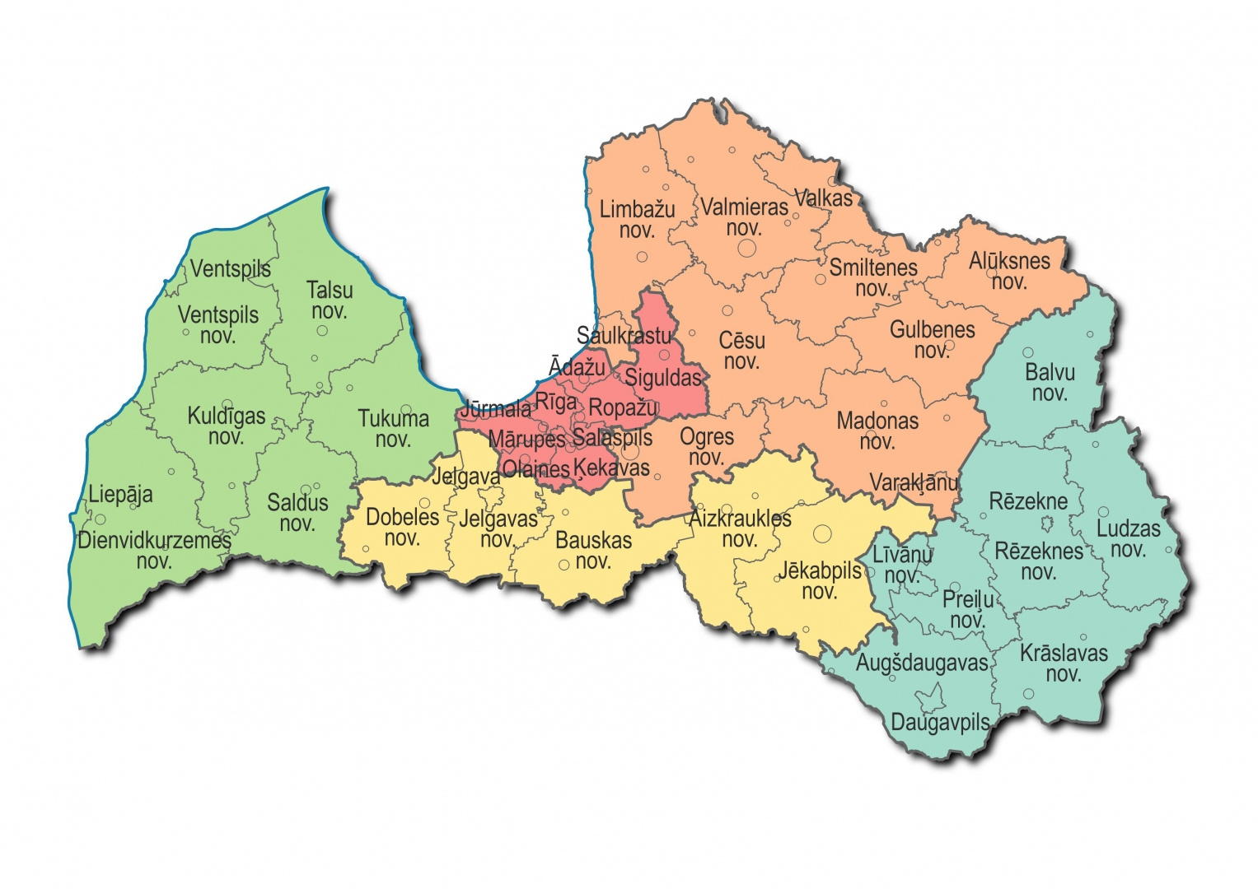
17 pašvaldībās apstiprināti Iedzīvotāju padomju nolikumi

Slide 3
No domes sēdes protokola “Iedzīvotājiem brīvprātīgi iesaistoties šādā Padomē, piedaloties šādas Padomes ievēlēšanā, tiek veicināta pašiniciatīva, līdzdalības uzņemšanās par vietējo dzīvi, piederības vietējai kopienai stiprināšana. Iedzīvotāju padomju darbs iemāca iedzīvotājus savstarpēji sadarboties, meklēt kompromisus, izsvērt kas ir prioritātes un kas var pagaidīt (ierobežoti līdzekļi, resursi). Pašvaldības ieguvums - ir iespēja labāk sasniegt iedzīvotājus, nodot svarīgu informāciju, radīt izpratni par pašvaldības pieņemtajiem lēmumiem”

Slide 4
Padomes ir konsultatīvas institūcijas, kuras:
  veic/nodrošina iedzīvotāju interešu pārstāvniecība
Iedzīvotāju padomju izveidošanas mērķi
  veido dialogu ar pašvaldību
  veic/sekmē/nodrošina iedzīvotāju aktivizēšanu
Avots: Iedzīvotāju padomju nolikumii

Slide 5
Nolikumos noteikts, ka IP sniedz viedokli/atzinumus/nodrošina iedzīvotāju interešu pārstāvniecību Pašvaldību likumā minētajās jomās:
  pašvaldības administratīvās teritorijas labiekārtošana un sanitārā tīrība;
  teritorijas un būvju uzturēšanas prasību noteikšana, ciktāl tā saistīta ar sabiedrības drošību, sanitārās tīrības uzturēšanu un pilsētvides ainavas saglabāšanu;
  iedzīvotājiem sniedzamais kultūras un sporta piedāvājums un iespējas piedalīties kultūras dzīvē;
  pašvaldības teritorijā esošā kultūras mantojuma saglabāšana;
  atbalsts kultūras un sporta norisēm;
  saimnieciskās darbības sekmēšana un atbalsta sniegšana
+citos jautājumi, kas svarīgi iedzīvotājiem
+ novada tēla, iedzīvotāja pašapziņas un lepnuma veidošanu par savu novadu
Iedzīvotāju padomju pilnvaras/ funkcijas
Avots: Iedzīvotāju padomju nolikumi

Slide 6
Iedzīvotāju padomju pilnvaras/ funkcijas
Paksē konstatējams, ka IP lemj/skata jautājumus:
  par ceļa uzturēšanu pagastā/pilsētā
  par iekšpagalmu sakārtošanu
  bērnu laukumi/saieta vietas izveide/uzturēšana
  izglītības pieejamības jautājumi (bērnudārzi, skolu autobusi, utt)
CITI IEDZĪVOTĀJIEM SVARĪGI JAUTĀJUMI
Avots: Iedzīvotāju padomju protokoli

Slide 7
Ko saka pašvaldības, kuras vēl līdz šim nav izveidojušas IP
Viedoklis par iedzīvotāju padomēm
Iemesli, kādēļ nav izveidojuši?
  Piesardzīgi atbalstoša
  ATR dēļ vēl nav paspējuši ieviest, bet drīzumā ieviesīs.
  Redz pievienoto vērtību - iedzīvotājiem pašiem būs jāspēj vienoties par dažādiem jautājumiem
  Gaida pieprasījumu no sabiedrības - atbalstīs, ja iedzīvotāji to rosinās.
  IP būs kā papildus līdzeklis kā aizsniegt iedzīvotājus un svarīgi, ka iespējams, ka IP varēs pārstāvēt arī klusējošos iedzīvotājus, kuri sanāksmēs nerunā, nav saprotama šo iedzīvotāju vajadzības/vēlmes
  Nav pilnīgas skaidrības par pilnvaru apjomu, vai IP nedublē pašvaldības deputātus.
  Politizēšanas risks.
Avots: intervijas ar pašvaldību vadītājiem

Slide 8

Paldies!

